Slide 1

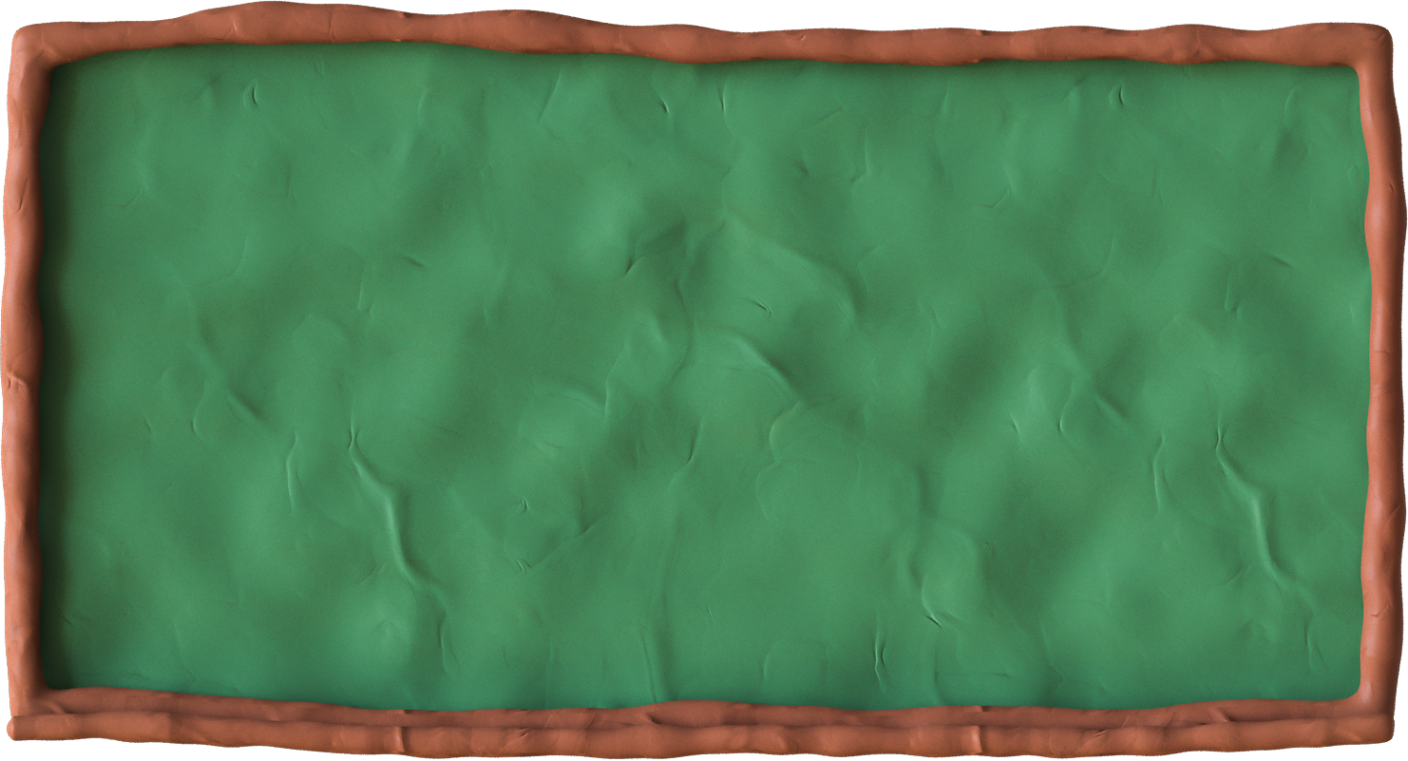
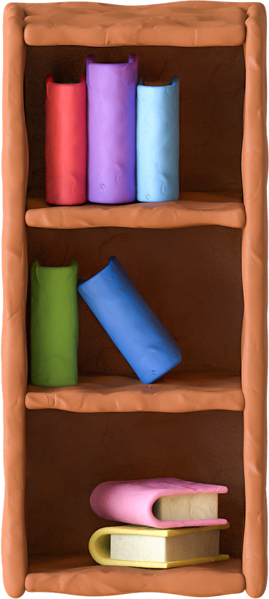
Reunión general Primer trimestre
CURSO 2025/2026
TRES AÑOS

Slide 2
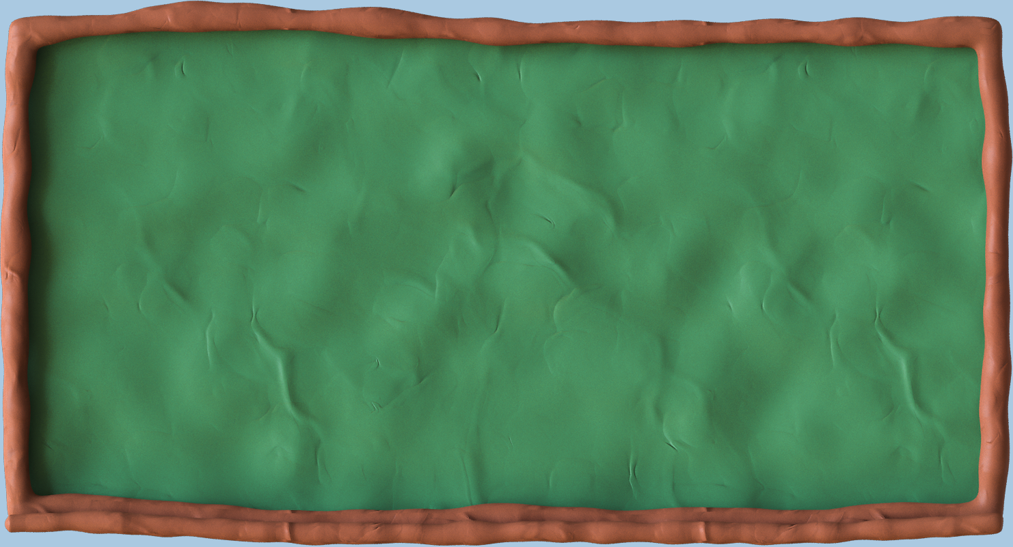
TEMAS A TRATAR:
  -PERIODO DE ADAPTACIÓN
  -CONTENIDOS DEL PRIMER TRIMESTRE
  -LOS JUEGOS
  -ENTRADAS/SALIDAS,ENFERMEDADES,MEDIA MAÑANA,AUTONOMÍA
  -OTRAS ACTIVIDADES
  -APUNTES FINALES

Slide 3
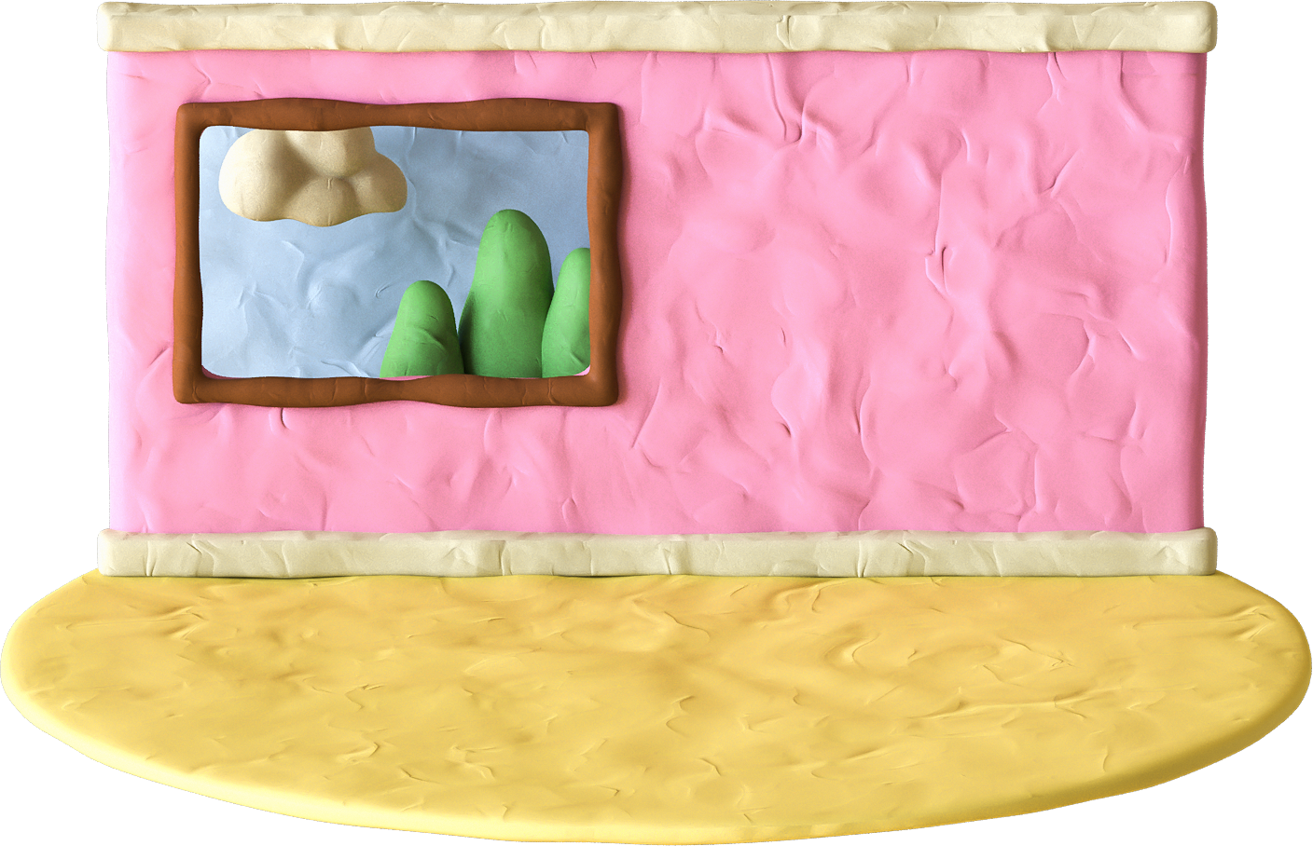


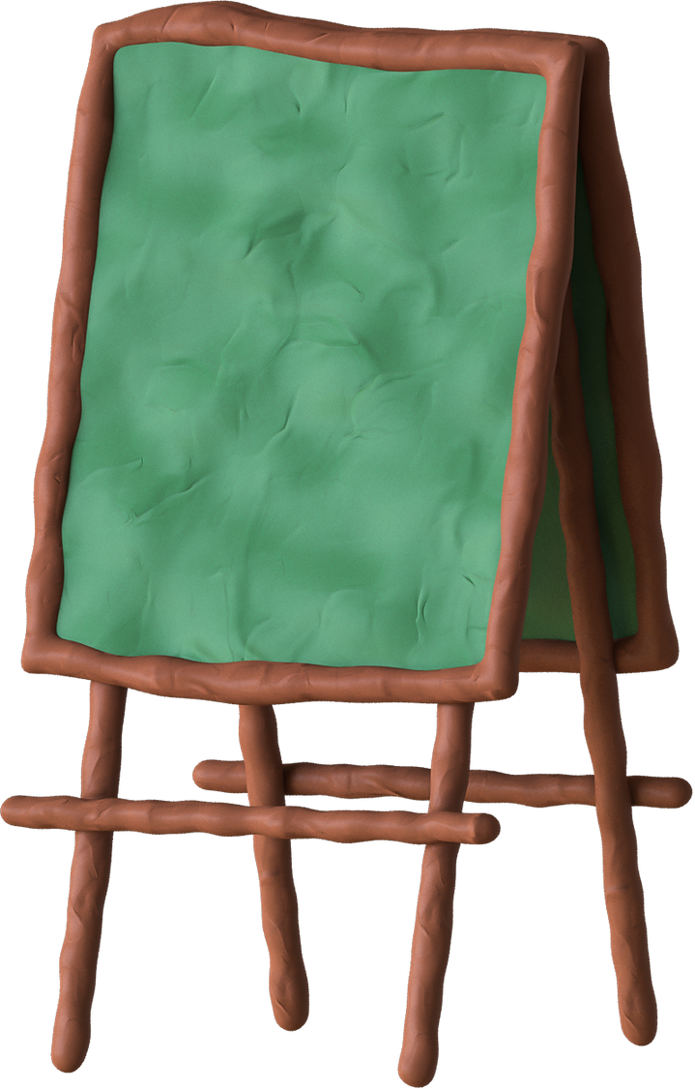
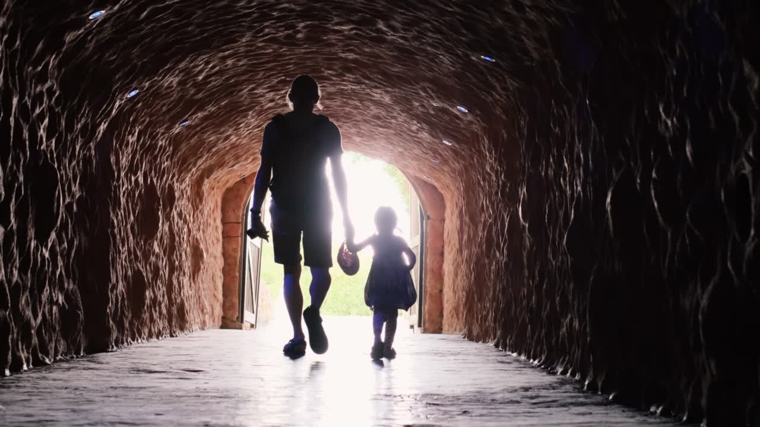
CUÁNDO:
CÓMO:
  Comprenderá del lunes 8 al 11 de septiembre, tendrán durante esos días horario reducido.
  El lunes vendrán media hora en un grupo de 5
  El martes y miércoles vendran una hora en grupos de 10
  El jueves vendrán todos en horario reducido (9:30 a 12:30)
  El viernes 12 es festivo
  A partir del lunes 15 se incorporaran en su horario normal
  PRIMER DÍA: Nos acompañareis para hacer juntos una manualidad
  SEGUNDO DÍA : Entrareis hasta la puerta del aula y los recogeréis en la misma puerta
  TERCER DÍA: Hacemos fila en la pared y se recoge también allí
  CUARTO DÍA: Hacemos fila en la pared y se recoge también allí
RAZONES PARA HACERLO:
-Crear un ambiente de acogida, haciendo más agradable y menos traumático el encuentro.
-Conocer nuevos espacios, compañer@s, maestr@s de forma progresiva.
-Socializar e integrarlos en el entorno escolar.
-Establecer relaciones afectivas y sociales satisfactorias, asimilando éstas de forma progresiva.
-Es fundamental para que vengan content@s.
-La introducción progresiva al colegio ayuda ir ganando confianza y seguridad poco a poco.
-Otro de sus miedos es si vendrán a por ellos, al ser periodos cortos se reduce su tiempo de angustia e incertidumbre.
Periodo de adaptación
COMPORTAMIENTOS:
-Miedo e inseguridad
-Llanto, rabietas
-Descontrol de esfínteres
-Vómitos
-Trastornos de la alimentación
-Trastornos de sueños,pesadillas
-Apego a objetos
-Agresividad

Slide 4







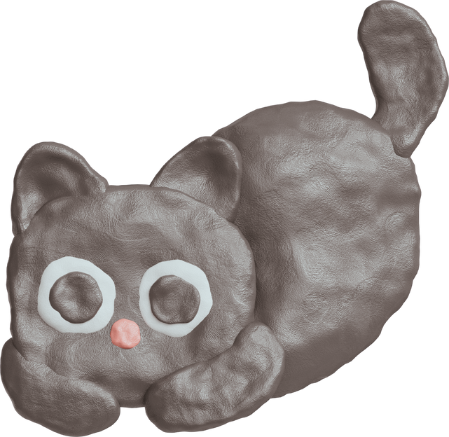
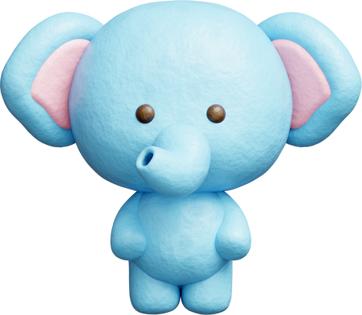
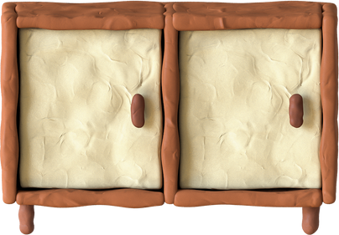
Contenidos del primer trimestre
COMUNICACIÓN Y REPRESENTACIÓN DE LA REALIDAD
CRECIMIENTO EN ARMONIA
Comunicarse a través de diferentes lenguajes y medios de expresión
Desarollo fisico-motor,su identidad,la vida saludable y la forma de relacionarse
DESCRUBRIMIENTO Y EXPLORACIÓN DEL ENTORNO
-Lectura de imágenes
-Reconocer su foto y su nombre(mayúsculas)
-Descubrir diferentes ténicas plásticas
-Emociones:alegria y tristeza
-Cuerpo:partes de la cara
-Psicomotricidad
Observar e investigar elementos fisicos y natrurales,respetarlo y valorarlo
-Entorno:el colegio
-El número 1
-Muchos/pocos
-Cuadrado

Slide 5




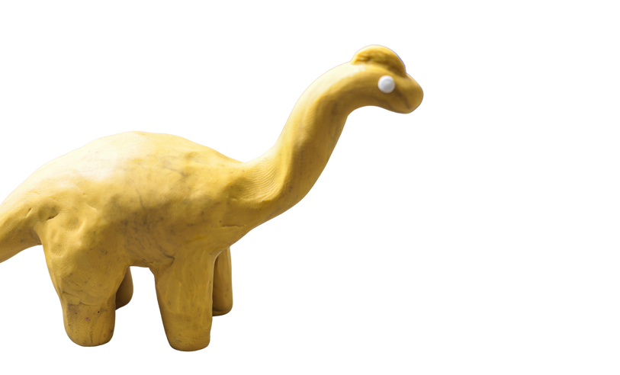
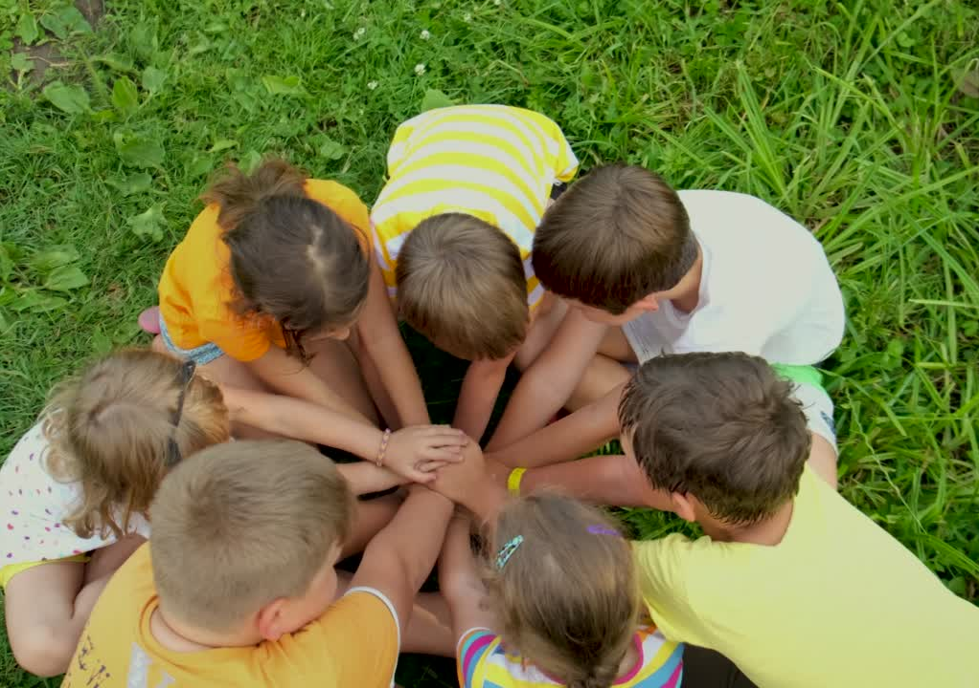

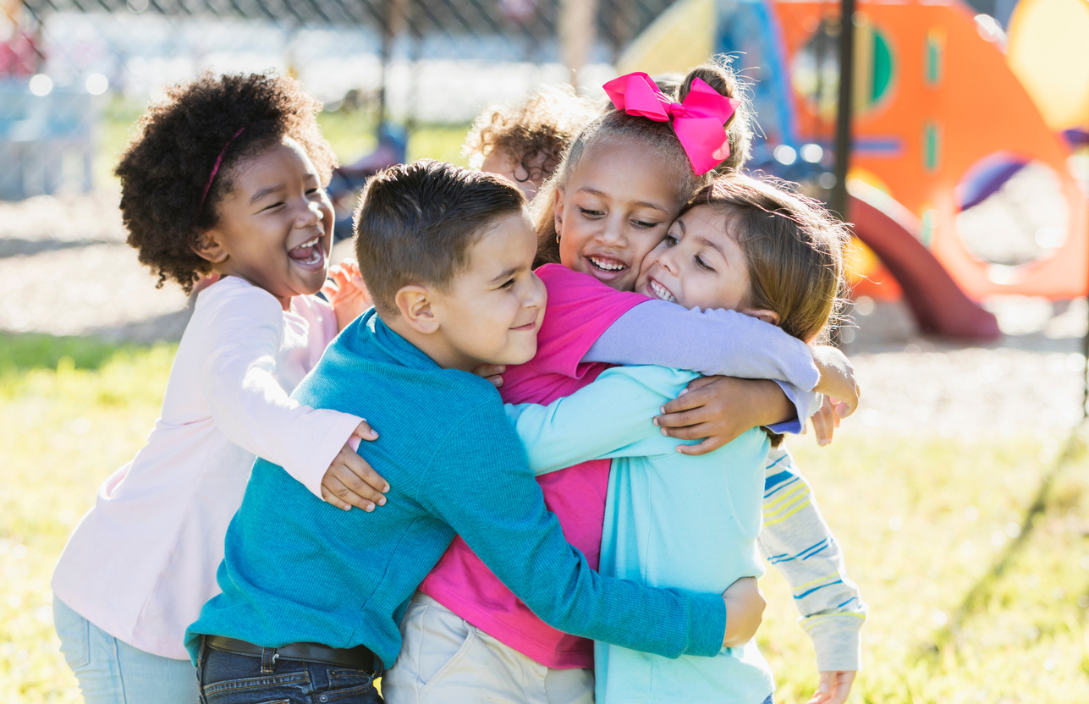
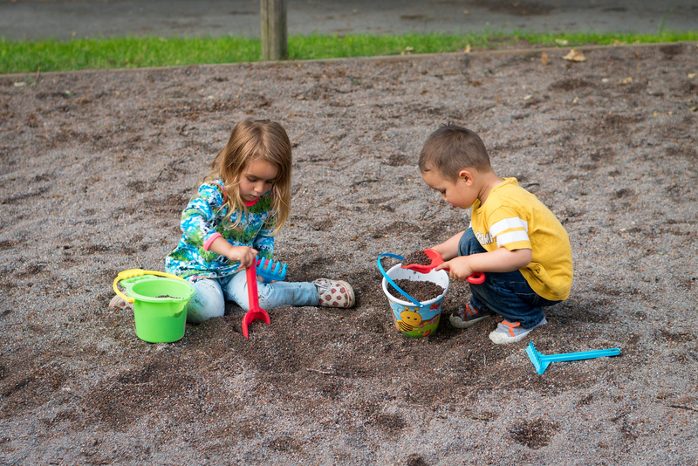
EN CLASE
-En la clase aprendemos a través de diferentes juegos, va a ser la principal actividad que van a realizar cada día.
.-El juego va a permitir que se desarrolle el aprendizaje ya que los niños para aprender necesitan explorar, descubrir, curiosear…lo cual consiguen jugando
CONFLICTOS
-Suelen surgir conflictos que no resuelven de forma adecuada
-Es parte del proceso de socialización, que se trabaja e intermedia.
-Los conflictos infantiles están exentos de la intencionalidad que los adultos incoscientemente le atribuimos.
  Por favor, recurramos al diálogo, no animando nunca a l@s niñ@s a pegar.
-Si os preocupa algún tema sobre algún conflicto surgido o alguna otra incidencia en el aula, hablad con la tutora sin la presencia de vuestro/a hijo/a.
JUEGOS
EN EL PATIO
-Será un juego no dirigido
-Es importante no os acerquéis a la valla

Slide 6



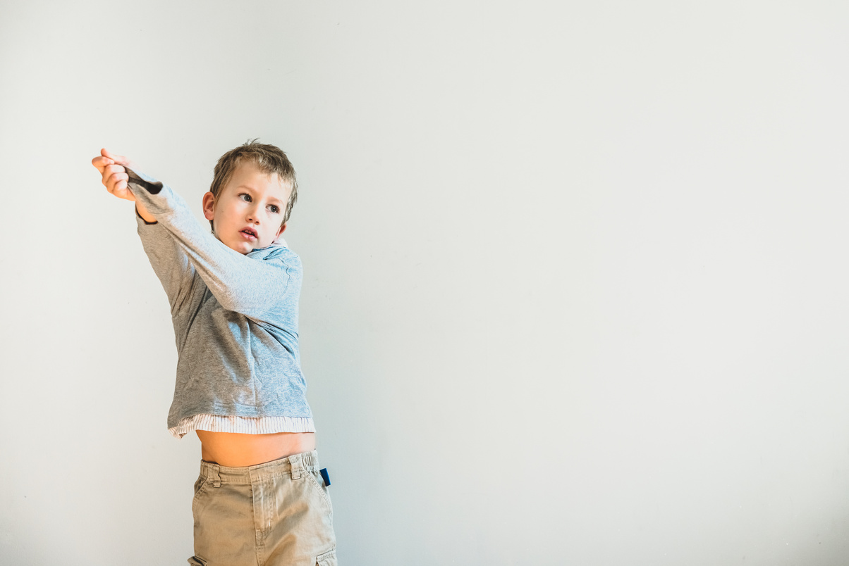

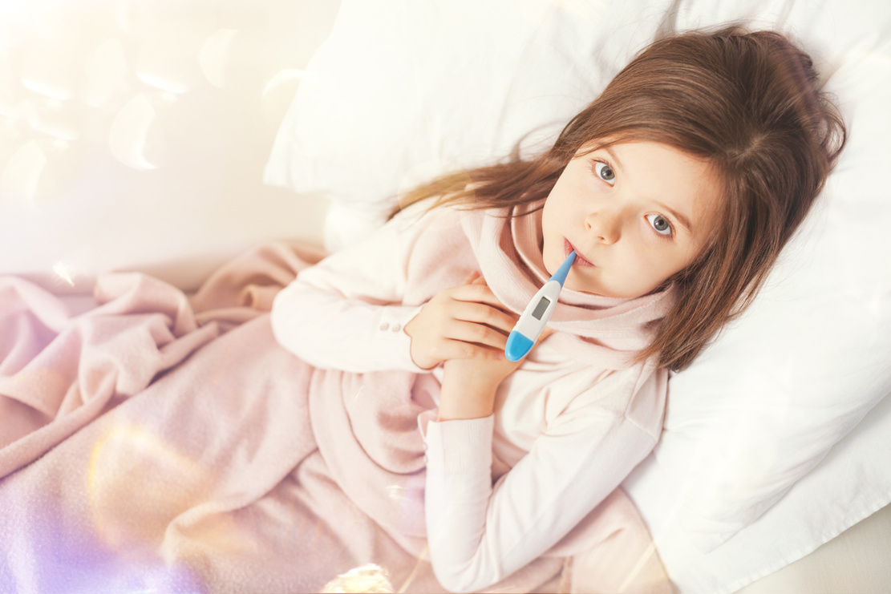
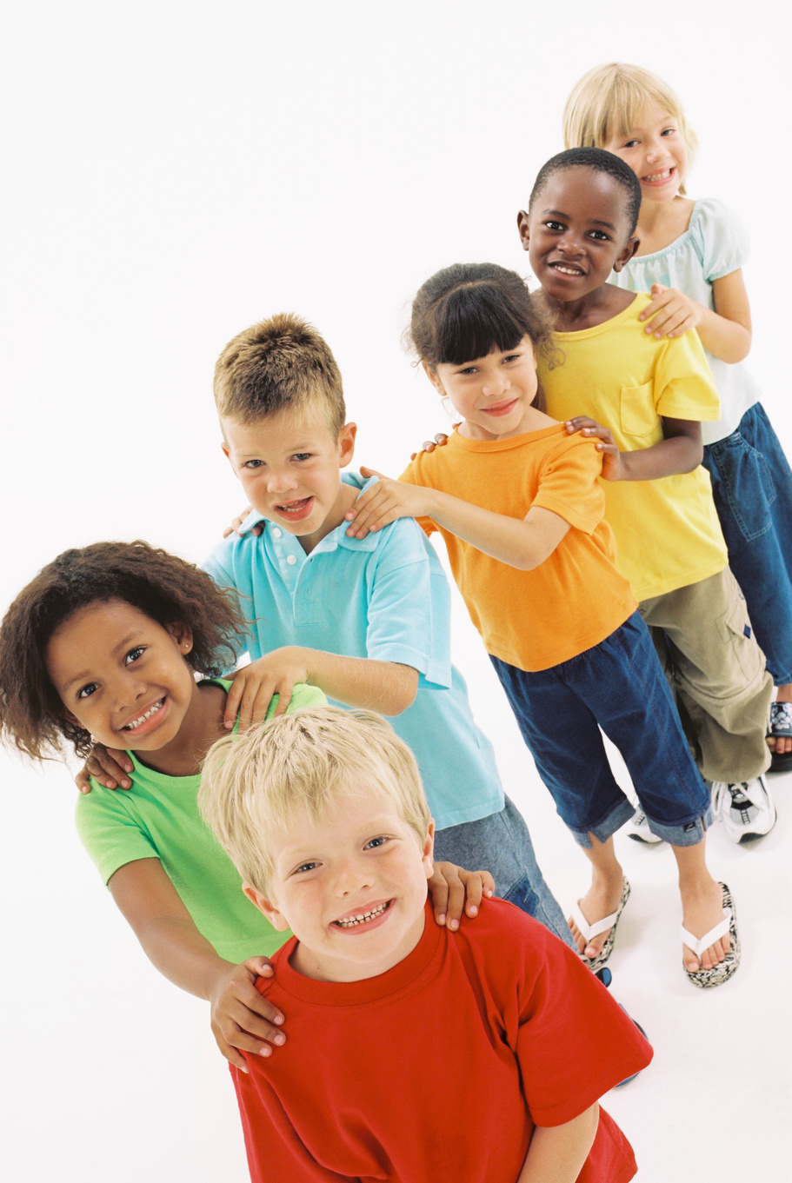
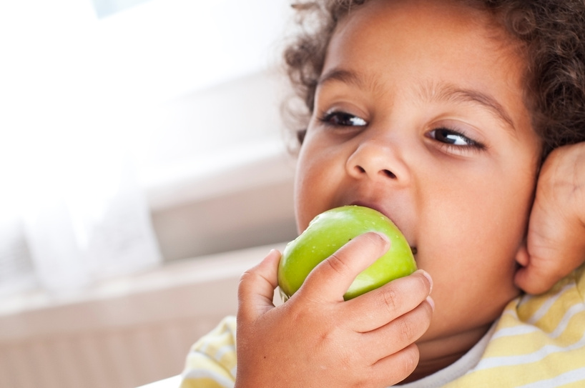

Entradas y salidas
Enfermedades infecto-contagiosa
Media mañana
-Cada día dedicaremos unos minutos a tomar un “tentempié” que no sustituye al desayuno, por lo que los niños/as deberán desayunar adecuadamente antes de su incorporación al aula. Es importante que les preparéis pequeñas porciones para poder ajustarnos a los horarios.
En el colegio tenemos una organización de desayunos saludables.
LUNES:Lacteo y cereales-MARTES:Fruta-MIÉRCOLES:Bocadillo-JUEVES:Zumo o fruta-VIERNES:Libre
-NO está permitido que traigan chucherías,snacks,... a clase.
-Informar de alergias, intolerancias...
-En el periodo de adaptación el horario será según su grupo.
-El jueves “ensayaremos” donde y como harán fila en la entradas y en la salida dónde se colocaran durante todo el curso
-En la entrada se debe dejar que ellos se pongan en la fila y no entrar.
-En la salida, salen en fila, yo voy nombrando por orden y una vez vea quien le recoge se lo entrego.
-Deberán permanecer en casa hasta que el médico indique que no existe riesgo de contagio para los demás.
-Si vuestro hijo/a, durante la jornada escolar, tuviese fiebre, vómitos, diarrea, tiene algún accidente…etc seréis avisados telefónicamente
-Evitad la asistencia de los niños al colegio si se encuentra en alguna de estas circunstancias.
-Cualquier problema de salud, debe ser comunicado a sus tutoras
-No se administran medicamentos por parte de las tutoras.
Autonomía:
-Es importante que, en casa, vayan vistiéndose y desvistiéndose cada vez con menos ayuda, ganando en su autonomía.
-En el cole tendrán que calzarse y descalzarse solos, ponerse la chaqueta o el abrigo y, más adelante, deben aprender a abrocharse su abrigo.
-Los tirantes, cinturones, las zapatillas de cordones, etc dificultan mucho su día a día,mejor evitarlo.
-Importante todo marcado con nombre

Slide 7


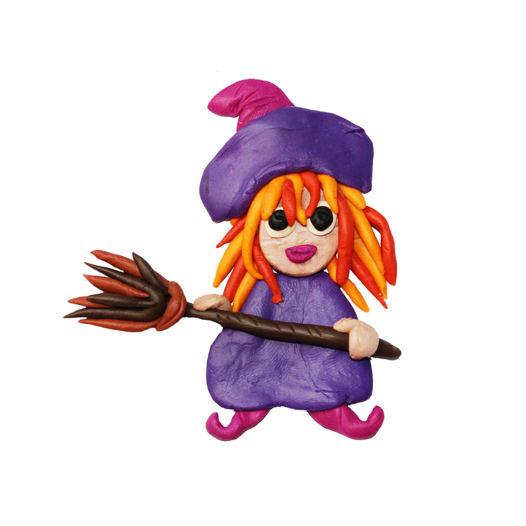

  Otras
  actividades
NAVIDAD
DÍAS NO LECTIVOS
CUMPLEAÑOS
HALLOWEEN
Antes de las vacaciones de Navidad realizaremos actividades. aún están por precisar,os iremos informando
-Viernes 12 de septiembre
-Lunes 13 de octubre
-Lunes 3 de noviembre
-El lunes8 de diciembre (festivo nacional)
-Los cumpleaños los celebraremos en clase con una fiesta donde les pondremos una corona y bailaran canciones mientras desayunan.
-No DEBEN traer nada para repartir.
Celebraremos Halloween mediante actividades donde les ayudamos a tratar algunos miedos y ese día vienen disfrazados

Slide 8


Apuntes finales
Voluntarios para crear una cuenta común de padres.Un vez creada se ingresarán 45€ (traer justificante de ingreso)
1
En su bolsa diariamente deben traer una botella de agua y desayuno.Desde el jueves 11
2
Traer,a partir del lunes 8,un paquete de tissus,un paquete de toallitas y un rollo de papel de cocina y una foto de la familia con el peque tamaño 10x15
3
Ropa de cambio en una mochila de cuerdas con un paquete de toallitas y una bolsa de plástico.
4
El baby será de color azul, lo traerán puesto cuando el tiempo lo permita.
5

Slide 9


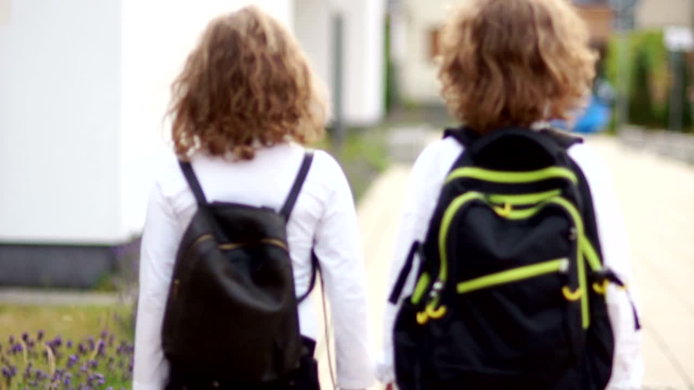

GRACIAS
RUEGOS Y PREGUNTAS

